Slide 1

ARMAZENAMENTO DE ENERGIA POR BATERIAS · BESS
Eficiência Energética
no Agro: a Revolução
do Armazenamento
Como os Sistemas de Armazenamento de Energia por Baterias (BESS) transformam a energia do campo — da viabilidade técnica à máquina de arbitragem financeira.
Eng. Lucas Silva Costa
CREA-MT 029137 · Relatório Executivo de Viabilidade de Mercado · 2026
Notes:
Abertura: o tema da exposição é eficiência energética no agro; o BESS é o instrumento que a viabiliza economicamente.

Slide 2



O Ponto de Inflexão: por que investir em BESS agora?
Maturidade Regulatória
Engenharia de Valor
Viabilidade Comprovada
O armazenamento deixa de ser um “limbo jurídico”. A evolução do Marco Legal (Lei nº 14.300/2022) e a revisão da ABNT NBR 17153 (prevista para fev/2026) estabelecem segurança jurídica e padronização para operação on-grid.
O BESS transcende a função de backup: configura-se como ativo de arbitragem, capaz de mitigar o curtailment, faturar no horário de ponta e reduzir custos de demanda — do pivô de irrigação à agroindústria.
Indicadores robustos em projetos híbridos de Geração Compartilhada — modelo com vocação natural para o agro: TIR de até 28% e payback de aproximadamente 5 anos em operações com irrigação bombeada.
Eng. Lucas Silva Costa · CREA-MT 029137
02
Notes:
Três pilares da tese: regulação madura, novo papel econômico do ativo e números de viabilidade já comprovados.

Slide 3

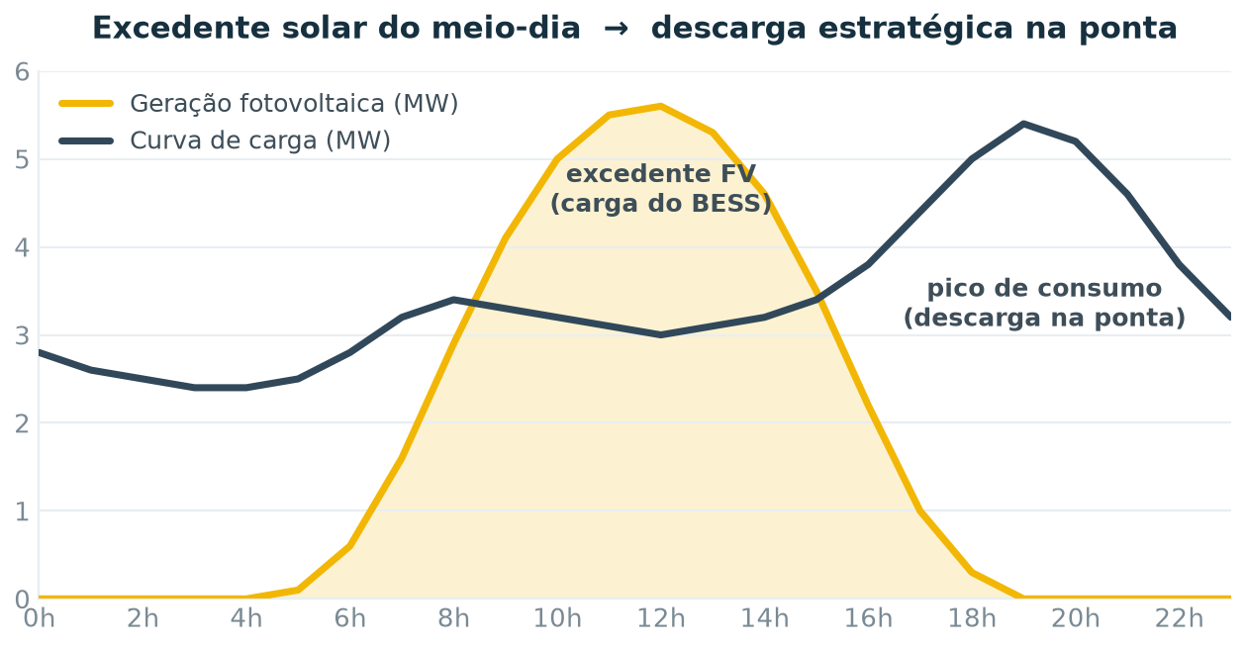
O Desafio Físico: intermitência, restrição de injeção e curtailment
Do desperdício à receita
A rede brasileira frequentemente não consegue escoar o pico de geração solar, e o Operador Nacional do Sistema (ONS) impõe o curtailment — o corte compulsório de geração.
O BESS absorve esse excedente do meio-dia e o converte em receita na ponta — exatamente quando irrigação, secagem e frio industrial mais pesam na conta do produtor.
Eng. Lucas Silva Costa · CREA-MT 029137
03
Notes:
O gráfico mostra o descompasso: pico solar ao meio-dia versus pico de consumo no início da noite. O BESS faz a ponte temporal entre eles.

Slide 4
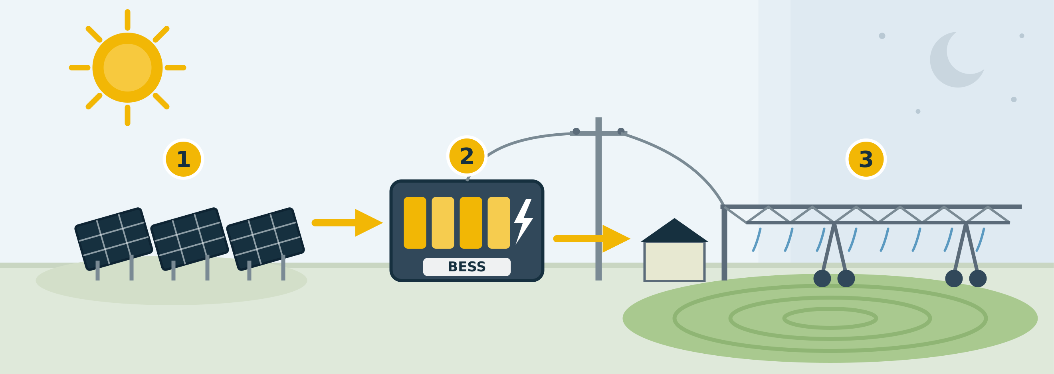
O Conceito no Campo: como o Solar + BESS se conectam
1
Geração no pico solar
Ao meio-dia, a UFV produz mais do que a fazenda consome — energia que a rede muitas vezes não consegue escoar.
2
Armazenamento no BESS
A bateria absorve o excedente (anti-curtailment) e carrega barato, inclusive no horário reservado do irrigante.
3
Descarga inteligente
À noite e na ponta, o BESS aciona bombas e pivôs sem tarifa alta — e a rede vira via de créditos, não de custo.
Eng. Lucas Silva Costa · CREA-MT 029137
04
Notes:
Ilustração conceitual: (1) UFV gera no pico solar; (2) BESS armazena o excedente; (3) descarga na ponta e no horário reservado aciona a irrigação bombeada, com a rede como via de créditos.

Slide 5


Mecanismos de Geração de Valor: a engenharia por trás do medidor
Time Shifting
Deslocamento temporal de energia
Peak Shaving
Redução do pico de demanda
OBJETIVO FINANCEIRO
Arbitragem de tarifas intradiárias.
OBJETIVO FINANCEIRO
Corte cirúrgico do custo de demanda contratada.
MÉTRICA AFETADA
Tarifa de Energia — consumo em kWh.
MÉTRICA AFETADA
Tarifa de Demanda — potência em kW.
REGRA DE OPERAÇÃO
Armazenar no vazio (baixo custo) e injetar ou consumir na ponta (alto custo).
REGRA DE OPERAÇÃO
Descarregar a bateria somente quando o consumo ameaça ultrapassar a demanda contratada.
No agro: deslocar bombeamento e irrigação para o vazio (Time Shifting) e absorver os picos de motores, secadores e câmaras frias (Peak Shaving) — eficiência energética direto na margem.
Eng. Lucas Silva Costa · CREA-MT 029137
05
Notes:
Dois mecanismos complementares: Time Shifting ataca a tarifa de energia (kWh); Peak Shaving ataca a tarifa de demanda (kW). No agro: irrigação no vazio e amortecimento dos picos de motores.

Slide 6
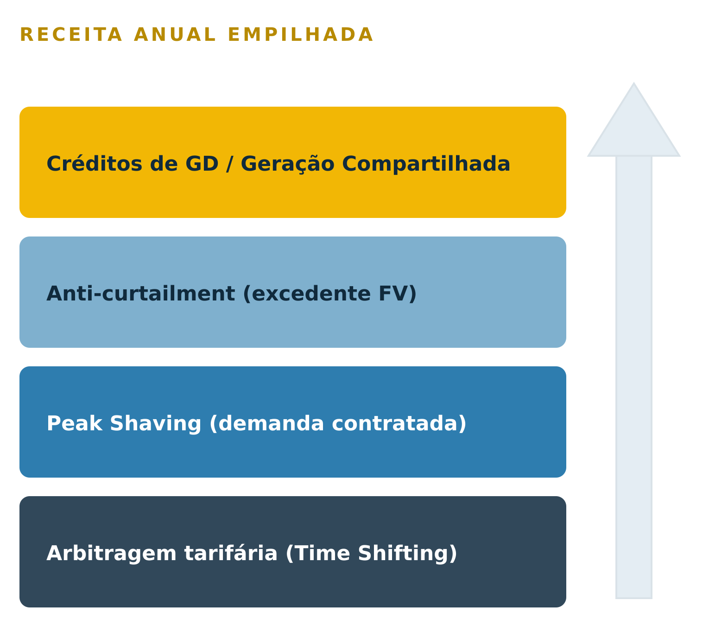
Empilhamento de Receitas: um ativo, várias fontes de valor
Um único ativo, quatro receitas simultâneas
Créditos de GD / Geração Compartilhada
O excedente injetado vira crédito na Energisa-MT e receita de cotas para a SPE.
Anti-curtailment
O que a rede não escoa deixa de ser perda: o BESS captura o excedente solar do meio-dia.
Peak Shaving
Corte dos picos de demanda: contrato de demanda menor e fim das multas de ultrapassagem.
Arbitragem tarifária
A base do modelo: carregar no vazio (e no horário do irrigante) e usar na ponta cara.
O segredo do retorno: é o empilhamento — e não uma receita isolada — que comprime o payback para ≈ 5 anos e sustenta a TIR de até 28%.
Eng. Lucas Silva Costa · CREA-MT 029137
06
Notes:
Value stacking: o mesmo BESS soma arbitragem, peak shaving, anti-curtailment e créditos de GD. Nenhuma camada sozinha fecha a conta; empilhadas, comprimem o payback para ~5 anos.

Slide 7


Além da Receita: serviços que o BESS empilha na operação
Backup e resiliência
Qualidade de energia
Substitui o gerador a diesel: irrigação, ordenha e frio seguem operando nas quedas de rede — rotina nas linhas rurais de fim de rede.
Estabiliza tensão e frequência em redes rurais fracas, protegendo motores, bombas e inversores contra afundamentos e surtos.
Crescer sem esperar a rede
Ativo ESG e acesso a crédito
Alivia o ramal e posterga reforços de rede e aumento de demanda: novos pivôs e cargas entram sem depender de obra da distribuidora.
Energia limpa e firme: lastro para certificações, metas de descarbonização e crédito verde (Plano Safra / RenovAgro).
Cada serviço empilhado reduz risco operacional — valor que não aparece no fluxo de caixa, mas aparece na safra.
Eng. Lucas Silva Costa · CREA-MT 029137
07
Notes:
Além das receitas, o BESS empilha serviços operacionais: backup (substitui diesel), qualidade de energia, postergação de reforços de rede e valor ESG com acesso a crédito verde.

Slide 8

O Alicerce Regulatório: padronização e legalidade
Dois instrumentos sustentam a confiança do mercado — um viabiliza o negócio, o outro viabiliza a engenharia.
VIABILIDADE DE NEGÓCIOS
VIABILIDADE DE ENGENHARIA
O Marco Legal — Lei nº 14.300/2022
A Norma Técnica — ABNT NBR 17153
Instituiu a Geração Compartilhada no âmbito da Geração Distribuída.
Permite a união de interessados via consórcio, cooperativa ou associação — arranjo natural para cooperativas e associações de produtores rurais — para compartilhar créditos de uma UFV de até 3 MW.
O BESS atua como otimizador dessa injeção, maximizando o valor de cada crédito gerado.
Em processo de revisão estratégica (fev/2026), com base na IEC 61427-2.
Define requisitos rígidos de segurança e ensaio para baterias estacionárias conectadas à rede (on-grid).
Alinha o Brasil às melhores práticas globais de transição energética.
Eng. Lucas Silva Costa · CREA-MT 029137
08
Notes:
A Lei 14.300/2022 dá o modelo de negócio (Geração Compartilhada); a NBR 17153 dá a segurança técnica. Juntas, removem o risco regulatório.

Slide 9





O Fluxo de Receita: Geração Compartilhada na prática
1
2
3
4
5
Geração e armazenamento
Conversão em créditos
A estrutura (SPE)
Monetização
Abatimento
UFV + BESS maximizam a injeção diária na rede da distribuidora (ex.: Energisa-MT).
A energia injetada converte-se em créditos na proporção 1 kWh = 1 crédito (GD I).
A SPE aluga equipamentos e cotas para a entidade organizadora (consórcio ou cooperativa).
Produtores rurais e agroindústrias consorciados (Grupo B3) pagam o aluguel da cota com desconto atrativo (ex.: 27%).
Os créditos abatem a fatura dos clientes na distribuidora e o capital retorna à SPE.
Ciclo virtuoso: o abatimento na fatura remunera a SPE, que reinveste na operação — fechando o circuito financeiro da Geração Compartilhada.
Eng. Lucas Silva Costa · CREA-MT 029137
09
Notes:
Percorrer as cinco etapas do modelo: geração, créditos, SPE, monetização com desconto e abatimento em fatura.

Slide 10
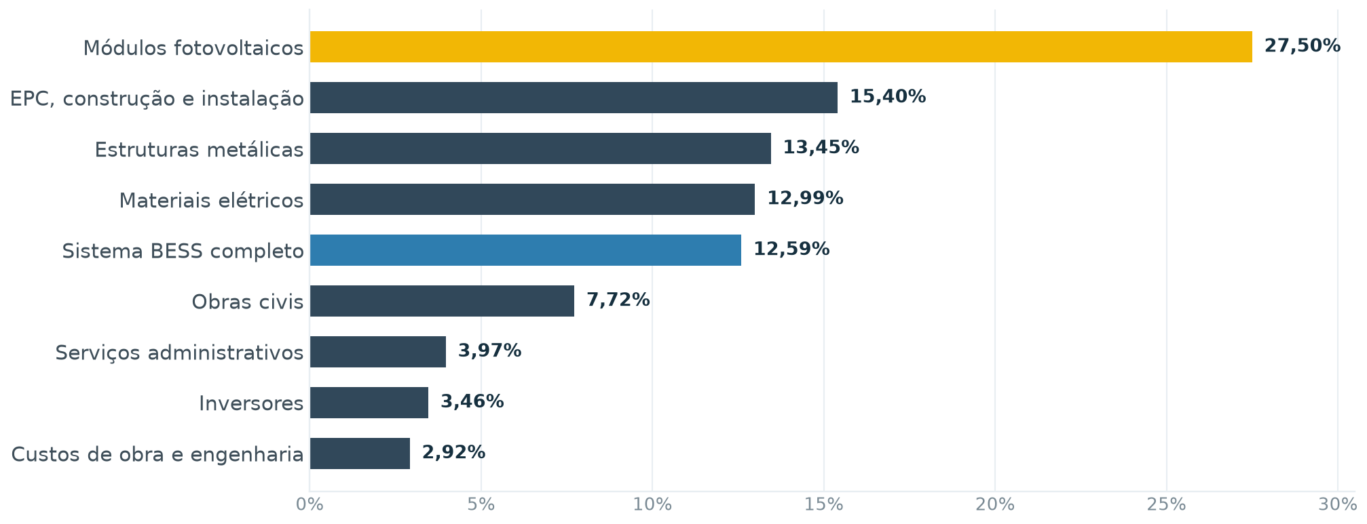
Raio-X do CAPEX: onde o capital é alocado?
Estudo de caso: planta híbrida de 3,0 MW (UFV) + 1.446 kWh (BESS) · investimento total de R$ 13,9 milhões
Módulos fotovoltaicos e EPC dominam o orçamento; o sistema de baterias representa 12,59% do capital — e é ele que destrava a arbitragem.
Eng. Lucas Silva Costa · CREA-MT 029137
10
Notes:
Composição do investimento de R$ 13,9 milhões. Destaque: BESS em azul (12,59%) e módulos FV em amarelo (27,5%).

Slide 11
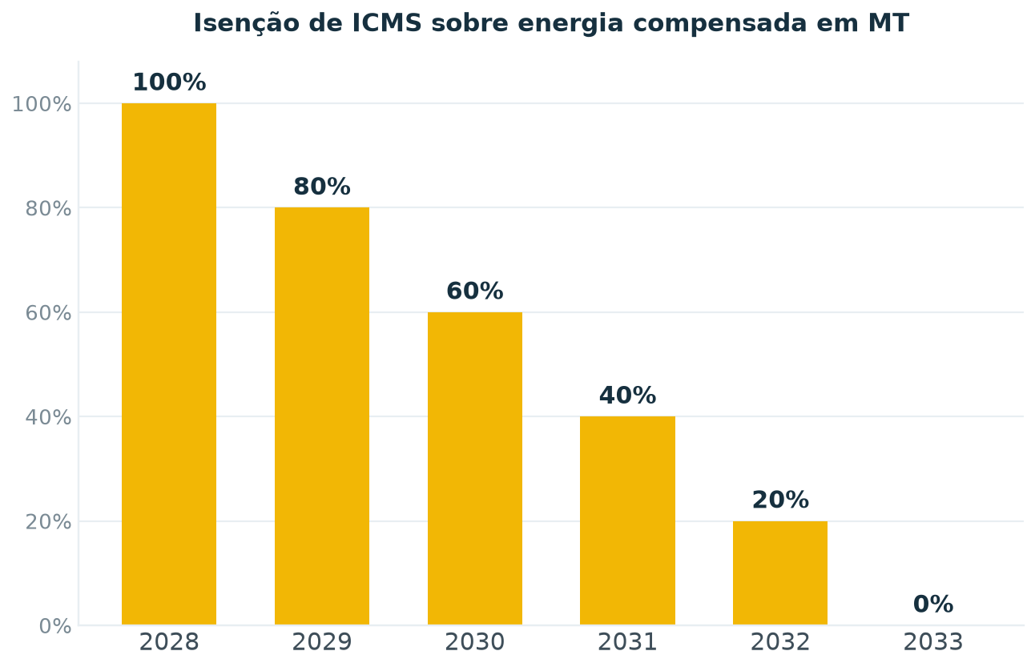

A Janela de Oportunidade Tributária | estudo: Mato Grosso
O tempo é a variável crítica
MT aderiu ao Convênio ICMS nº 16/2015 já em 2015: desde 2016, a energia compensada é isenta do ICMS (alíquota de 17%).
O benefício é pleno até 2028, cai 20% ao ano a partir de 2029 e termina em 2033 — posicionar a UFV + BESS agora maximiza o caixa dos melhores anos.
Bônus agro: ICMS zero em equipamentos de irrigação (Decreto nº 1.971/2026).
Fontes: CONFAZ (Convênio ICMS nº 16/2015) · SEFAZ-MT · Decreto MT nº 1.971/2026.
Eng. Lucas Silva Costa · CREA-MT 029137
11
Notes:
MT: isenção de ICMS (17%) sobre energia compensada desde 2016; redução de 20% a.a. a partir de 2029 e fim em 2033. Bônus: ICMS zero em equipamentos de irrigação reduz o CAPEX do bombeamento.

Slide 12
Dashboard de Viabilidade do Sistema Híbrido
Cenário agro otimizado: irrigação bombeada no horário reservado do irrigante + crédito do Plano Safra · tarifa B3 (Energisa-MT) · TMA 15% a.a.
28,00%
≈ 5 anos
R$ 11,1 mi
TIR — Taxa Interna de Retorno
Payback descontado
VPL — Valor Presente Líquido
No cenário base, 21%; as alavancas do agro elevam o retorno muito acima da renda fixa.
Recuperação do capital de R$ 13,9 milhões (cenário base, sem alavancas agro: 7 anos e 9 meses).
Geração de riqueza real projetada ao longo de 20 anos de operação.
MARGEM DE ARBITRAGEM
Custo (LCOE)
R$ 538,89 / MWh
O LCOE da planta híbrida é substancialmente menor que a precificação da cota — o sistema é matematicamente autossustentável.
Receita (preço de venda da cota)
R$ 794,92 / MWh
Eng. Lucas Silva Costa · CREA-MT 029137
12
Notes:
Cenário agro otimizado: TIR 28%, payback ~5 anos, VPL R$ 11,1 mi (base: 21% / 7a9m / R$ 6,37 mi). Spread de ~R$ 256/MWh entre LCOE e preço da cota sustenta o modelo; o slide seguinte detalha as alavancas.

Slide 13
Irrigação Bombeada: as alavancas do payback de ≈ 5 anos
Horário reservado do irrigante
Crédito rural do Plano Safra 2026/27
Payback validado pelo mercado
A Lei nº 10.438/2002 e a REN ANEEL nº 1.000/2021 garantem de 60% a 90% de desconto na tarifa entre 21h30 e 6h. O BESS concentra o bombeamento nessa janela e carrega barato para sustentar a operação na ponta.
Pela primeira vez, baterias são financiáveis no crédito rural (InvestAgro, Inovagro e Prodecoop), com juros de 8% a 12,5% a.a. — abaixo da TMA de 15%, acelerando o retorno sobre o capital próprio.
Integradores e estudos de mercado já reportam payback de 5 a 6 anos em geração distribuída com baterias — e de 3 a 7 anos em solar para irrigação, com casos de pivôs no Cerrado e no MATOPIBA.
Escala do prêmio: uma fazenda com 5 a 10 pivôs gasta de R$ 200 mil a R$ 800 mil por ano em energia — exatamente a conta que o BESS ataca.
Fontes: ANEEL (Lei nº 10.438/2002 · REN nº 1.000/2021) · Plano Safra 2026/27 (MAPA) · pv magazine Brasil · Canal Solar · Click Petróleo e Gás (jul/2025).
Eng. Lucas Silva Costa · CREA-MT 029137
13
Notes:
As três alavancas que levam o payback de 7a9m para ~5 anos: desconto noturno do irrigante (60-90%), crédito subsidiado do Plano Safra 2026/27 e benchmarks de mercado (5-6 anos em GD+BESS).

Slide 14
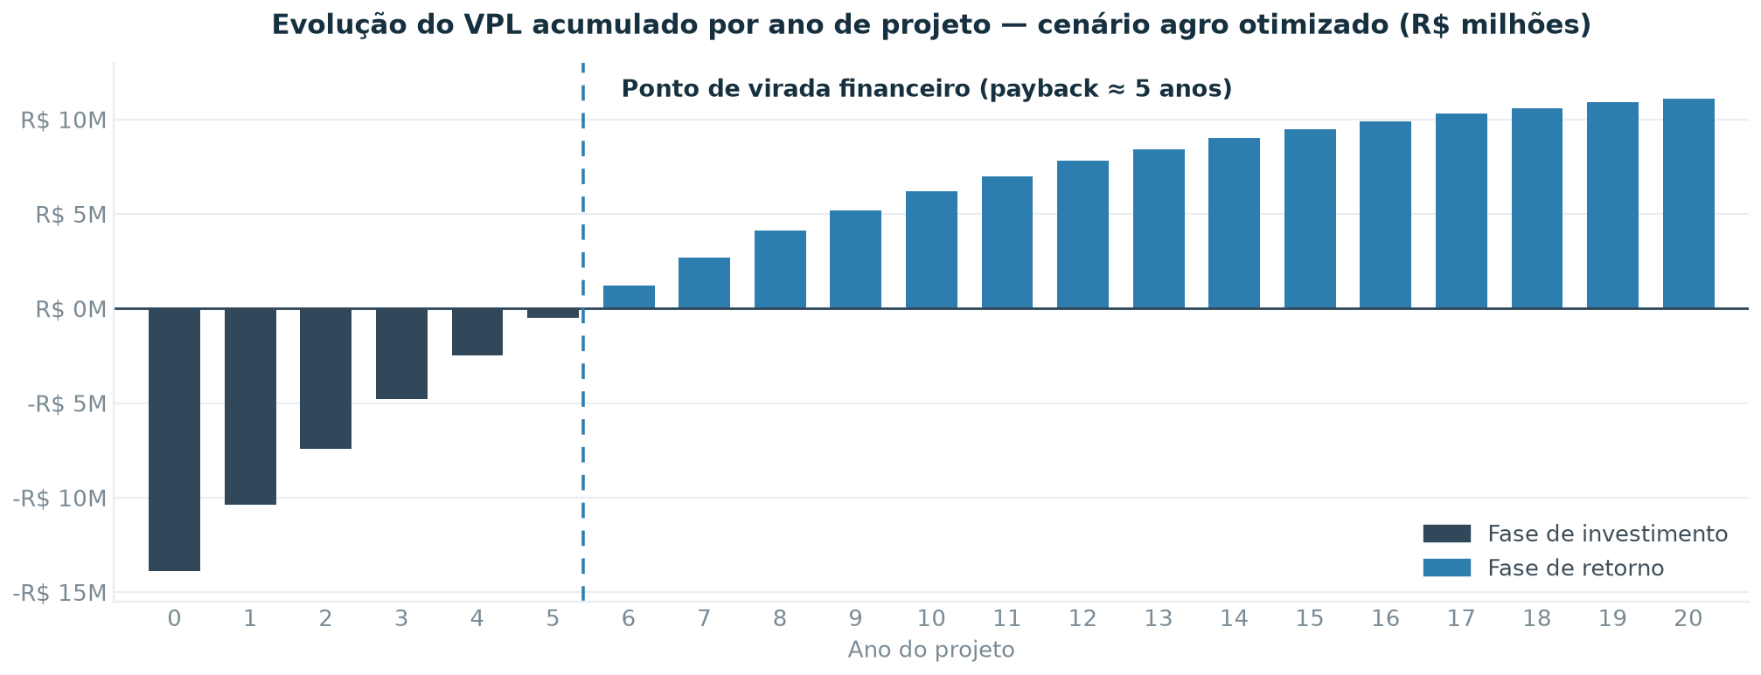
A Trajetória de Recuperação do Capital | break-even
Ponto de virada financeiro: no Ano 0 ocorre o desembolso total (CAPEX); com bombeamento no horário reservado do irrigante e crédito do Plano Safra, o capital retorna em cerca de 5 anos — um quarto da vida útil de 20 anos.
Eng. Lucas Silva Costa · CREA-MT 029137
14
Notes:
Barras escuras: capital ainda não recuperado (anos 0 a 5). Barras azuis: VPL positivo do ano 6 em diante, encerrando em R$ 11,1 mi no cenário agro otimizado.

Slide 15


Fronteiras de Aplicação: quem realmente se beneficia do BESS?
Alta elegibilidade
Oportunidades de ouro
Baixa elegibilidade
Barreiras técnicas
Agronegócio — redução de até 30% nos custos energéticos no campo, protegendo margens em operações rurais de fim de linha, com baixa qualidade de rede.
Data centers e cargas constantes — o potencial de deslocamento temporal é nulo quando a carga é flat 24/7 (equipamentos críticos e climatização). Sem picos e vales acentuados, a bateria não encontra janela operacional econômica para arbitragem.
Indústria no Mercado Livre — consumidores com demanda mínima acima de 500 kW e alta amplitude intradiária na carga: a sensibilidade tarifária maximiza a arbitragem.
Regra prática: quanto maior a amplitude entre pico e vale de consumo, maior o valor capturável pelo BESS.
Eng. Lucas Silva Costa · CREA-MT 029137
15
Notes:
O BESS não é para todos: agronegócio e indústria com carga volátil capturam valor; cargas flat como data centers, não.

Slide 16
Síntese: a matriz energética foi redesenhada
Elétrons
intermitentes
BESS
filtro de regulação
Yield financeiro
previsível
O armazenamento de energia deixou de ser uma “promessa futurista” de estabilidade de rede. Ao empilhar Peak Shaving, Time Shifting, anti-curtailment e Geração Compartilhada regulamentada, o BESS é hoje uma máquina de arbitragem financeira validada.
Com custos de CAPEX em declínio, LCOE competitivo (R$ 538/MWh), TIR de 21% a 28% e payback de ≈ 5 anos na irrigação bombeada, a transição para o BESS tornou-se o passo econômico mais lógico para o produtor rural, cooperativas e agroindústrias. O momento da vantagem competitiva e tributária é o presente.
Eng. Lucas Silva Costa · CREA-MT 029137
16
Notes:
Fechamento conceitual: o BESS converte intermitência em previsibilidade financeira empilhando múltiplas fontes de valor. Chamada à ação: o momento é agora.

Slide 17
Obrigado
Eficiência energética no agronegócio — o papel estratégico do armazenamento de energia (BESS).
Engenheiro Lucas Silva Costa
CREA-MT 029137
Relatório Executivo de Viabilidade de Mercado · 2026
Eng. Lucas Silva Costa · CREA-MT 029137
17
Notes:
Slide de encerramento com identificação do autor responsável.

